Slide 1
Rust调研

Slide 2
Rust简介
Rust生态和应用
Rust学习资料
Notes:
将从简单介绍，生态和应用以及学习资料三方面介绍调研情况。

Slide 3
Rust简介

Slide 4
Rust介绍-发展历程
2006年Graydon Hoare开发
2009年受到Mozilla公司赞助
2011年完成自举
2018年再次进行大版本迭代
2015首个稳定版本1.0
Notes:
rust是一门系统型编程语言。由Graydon Hoare(格雷顿.霍尔)于2006年开始开发，起初做为一个私人开发项目由GH进行开发，后来于2009年得到Mozilla公司赞助，并于次年正式向外界推出第一个版本0.1.0。于此同时，mozilla公司启动了servo项目的开发，该项目也是rust的第一个项目。2011年rust语言完成自举，2015年正式推出第一个稳定版本1.0，2018年开始进行第二次大的版本迭代升级，使得语法更加工程化，编写代码更简单，更容易。

Slide 5
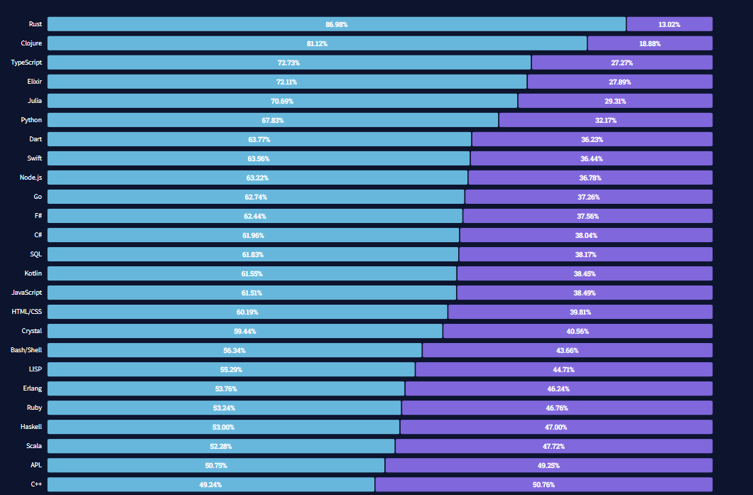
Rust简介
https://insights.stackoverflow.com/survey/2021#most-loved-dreaded-and-wanted-language-love-dread
Notes:
Rust自发布以来，稳步发展，功能逐渐完善，从2016年开始到2021年已经连续六年成为stackoverflow最受欢迎的语言。链接是2021年stackoverflow的调查数据。

Slide 6

Rust简介
2021年成立Rust基金会
Notes:
2021年亚马逊、华为、微软、谷歌、Mozilla公司共同成立了rust基金会，致力于全球推广rust语言。之后陆续有其他公司加入。 那么，格雷顿~霍尔为什么创造Rust这门语言，并且Rust为什么能让广大开发者和巨头公司这么感兴趣呢？这是与当前计算机行业发展的现状密不可分的。

Slide 7
Rust简介-特性
性能
安全性
Notes:
在计算机领域中，人们普遍关心的两个属性，分别是性能和安全性。早期计算机行业，计算资源匮乏，为了获取更高的性能宁愿牺牲安全性。像C语言就比较符合早期计算机发展的特点，以其超高的性能，占据着开发语言中的主导地位。随着计算机行业的发展，计算资源得到极大增加，不仅关注性能，更关注安全性。因此格雷顿霍尔萌生了自己开发一门语言的想法。他期望该语言能有如下表现。

Slide 8
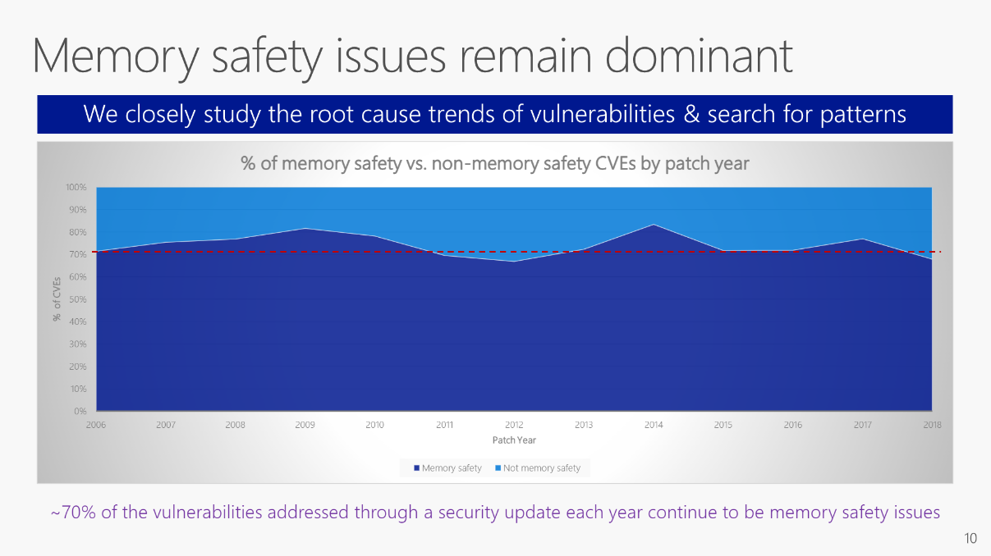
Rust简介-特性
https://github.com/microsoft/MSRC-Security-Research/blob/master/presentations/2019_02_BlueHatIL/2019_01%20-%20BlueHatIL%20-%20Trends%2C%20challenge%2C%20and%20shifts%20in%20software%20vulnerability%20mitigation.pdf
Notes:
2019年微软公司在bluehat大会上做的演讲中提到微软产品每年通过安全更新解决的所有漏洞中，大约70%是内存安全问题。这也从侧面表明了安全问题是行业主要存在的问题，应当得到广大开发人员的关注

Slide 9
Rust简介-特性
相比于之前的系统编程语言必须是更加安全的、不易崩溃的，尤其是在操作内存时
不需要有垃圾回收系统，不能为了内存安全引入性能负担
不仅仅拥有一个主要特性、而应该拥有一系列广泛特性，这些特性之间又不缺乏一致性，这些特性之间可以很高的相互协作，从而使该语言更容易编写、维护和调试，让程序员写出更安全、更高效的代码
Notes:
格雷登霍尔，在设计rust语言之初，从性能和安全性两个角度出发，对rust语言提出了以下三个期望。
相比于之前的系统编程语言必须是更加安全的、不易崩溃的，尤其是在操作内存时
不需要有垃圾回收系统，不能为了内存安全引入性能负担。不需要垃圾回收的同时也不需要开发者主动手动释放内存。
不仅仅拥有一个主要特性、而应该拥有一系列广泛特性，这些特性之间又不缺乏一致性，这些特性之间可以很高的相互协作，从而使该语言更容易编写、维护和调试，让程序员写出更安全、更高效的代码。

Slide 10
Rust简介-特性
内存安全
零成本抽象
实用性
Notes:
作者为了实现一个更安全、易用、高效的语言。为Rust设定了三条设计原则，分别是内存安全、零成本抽象、实用性。那么Rust中是如何体现这三个原则特性的呢？

Slide 11
Rust简介-特性
内存安全
- 所有权
- 借用和生命周期
- 复杂的内置类型
Notes:
要保障内存安全首先需要清楚什么是内存不安全，一般常见的内存不安全问题有使用未初始化的内存、空指针引用、索引越界、指针指向已经释放的内存(悬垂指针)、重复释放等。
这些问题常见于C或者C++等内存不安全的编程语言中，这些语言将内存安全交由开发者进行保证。内存安全的编程语言一方面通过设计安全的类型系统对内存访问时的无意义操作进行限定，例如运行时索引越界检查等，保证内存安全；另一方面通过垃圾回收机制解决悬垂指针和重复释放等问题。Rust语言与多数编程语言一样，同样通过安全的类型系统对于无意义的内存访问进行限制保证内存安全。另一方面，通过引入所有权系统，保证内存访问和释放时的安全。也是通过所有权系统和借用、生命周期，rust实现了无需GC也无需手动管理内存的内存管理模型。

Slide 12
Rust简介-特性
Rust 中的每一个值都有一个被称为其 所有者（owner）的变量。
值在任一时刻有且只有一个所有者。
当所有者（变量）离开作用域，这个值将被丢弃。
Notes:
Rust所有权指的是每个被分配的内存都有一个独占其所有权的指针，只有当该指针被销毁时，其对应的内存才会被释放。下面我们通过一个例子向大家展示下rust的所有权机制。

Slide 13
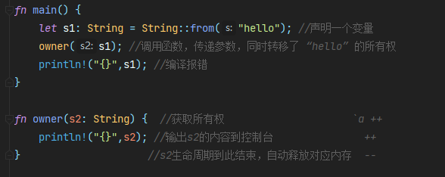
Rust简介-特性
Notes:
Println!是宏编程，代码在编译之后展开使用的是变量的不可变引用。s1内存被释放，此时再访问会报错。所有权转移类似于C++中的move语法。也有点类似于浅拷贝的概念，当所有权转时，只是将类型进行了赋值，并未拷贝所有内容。内存开辟和释放则类似于C++中的RAII（资源获取即初始化）

Slide 14
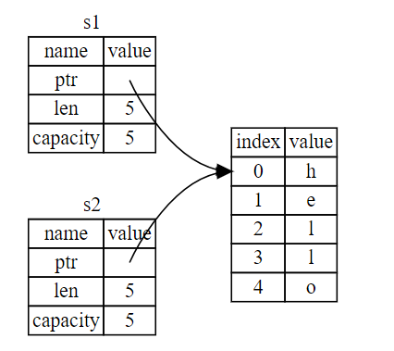
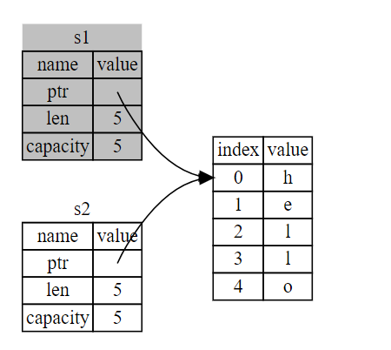
Rust简介-特性
Notes:
所有权转移类似于C++中的move语法，也有点类似于浅拷贝的概念，当字符串s1传递给owner函数时，发生了一次复制操作，将指向字符串hello的变量数据复制并赋值给了s2，此时s2获取了所有权，当owner函数执行完之后，s2生命周期结束，释放对应内存。这个例子展示所有权机制。实际上对于基本数据类型比如int或者bool类型，也是执行了一次复制，同一个数据在栈上存在独立的两份，原有的数据依然生效。
（还是存在内存泄漏的，比如循环引用）

Slide 15
Rust简介-特性
将创建一个指向某个变量的过程称为借用
- 在任意给定时间，要么只能有一个可变引用，要么只能有多个不可变引用。
- 引用必须总是有效的。
Notes:
如果在实际开发过程中需要传递相关参数给其他方法，并且后续还会要使用，该怎么办呢？Rust提供了借用的机制保障参数在不同方法传递过程中，不会因为超出方法的区域，而导致内存被回收。

Slide 16
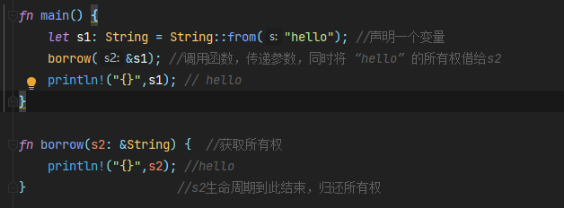
Rust简介-特性
Notes:
同样定义了两个函数，分别是main函数和borrow函数。Main函数中生命了一个指向hello的变量，调用borrow方法，将s1传递给borrow，接着输出s1的内容到控制台。与前一张PPT的区别，在于入参参数类型的变化。S2前加了一个&符号，使用&符号表示对变量的借用。借用类似于将去图书馆借书，借到书之后，书暂时属于你，你可以翻看，最后还是要还的。考虑是否添加代码解释什么是可变引用什么是不可变引用。

Slide 17
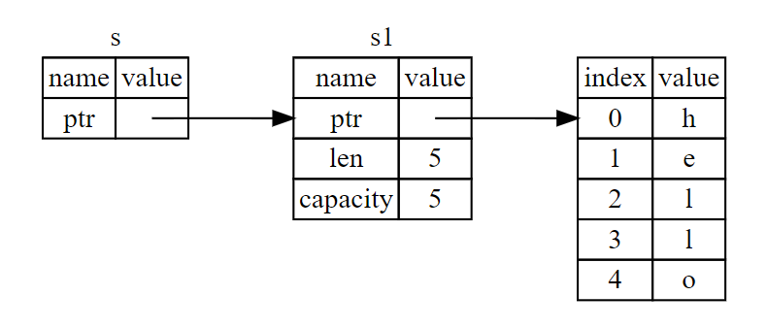
Rust简介-特性
Notes:
借用实现上是对变量s1的引用，生成一个新的变量s，这个变量指向原来的s1变量，当s离开函数区间时，只是将本身所占用的内存进行销毁。

Slide 18
Rust简介-特性
零成本抽象
What you don’t use, you don’t pay for. And further: What you do use, you couldn’t hand code any better.
不使用的东西,不必付出任何代价。你所使用的东西，你手写实现的也不会更好。
Notes:
零成本抽象指的是在对特性高度抽象的同时，不会增加额外的负担。同时对应到具体实现时，你自己手写的代码不会比高度抽象的代码对应的具体实现更好。例如泛型的实现，在rust中泛型的实现是零成本的。编译器在编译期间将生成所有可能类型对应的具体方法，做方法展开。Rust泛型有点类似于一个印章，具体类型就像是印泥。在编译期间可以确定需要印那种颜色的印泥，并且印好。

Slide 19
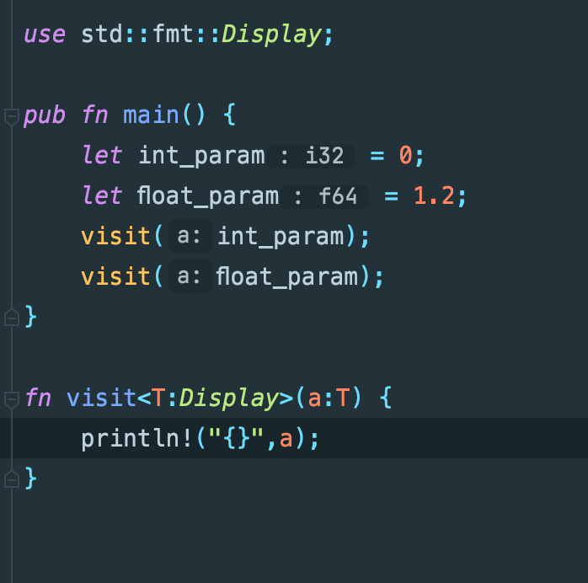
Rust简介-特性

Slide 20
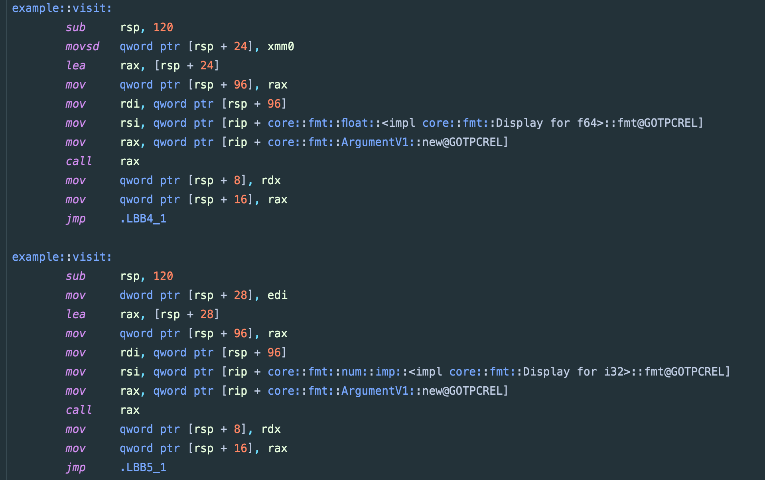
Rust简介-特性
Notes:
编译生成的汇编代码可以看出，生成了两份汇编，执行时会分别调用对应的程序。运行时零开销

Slide 21
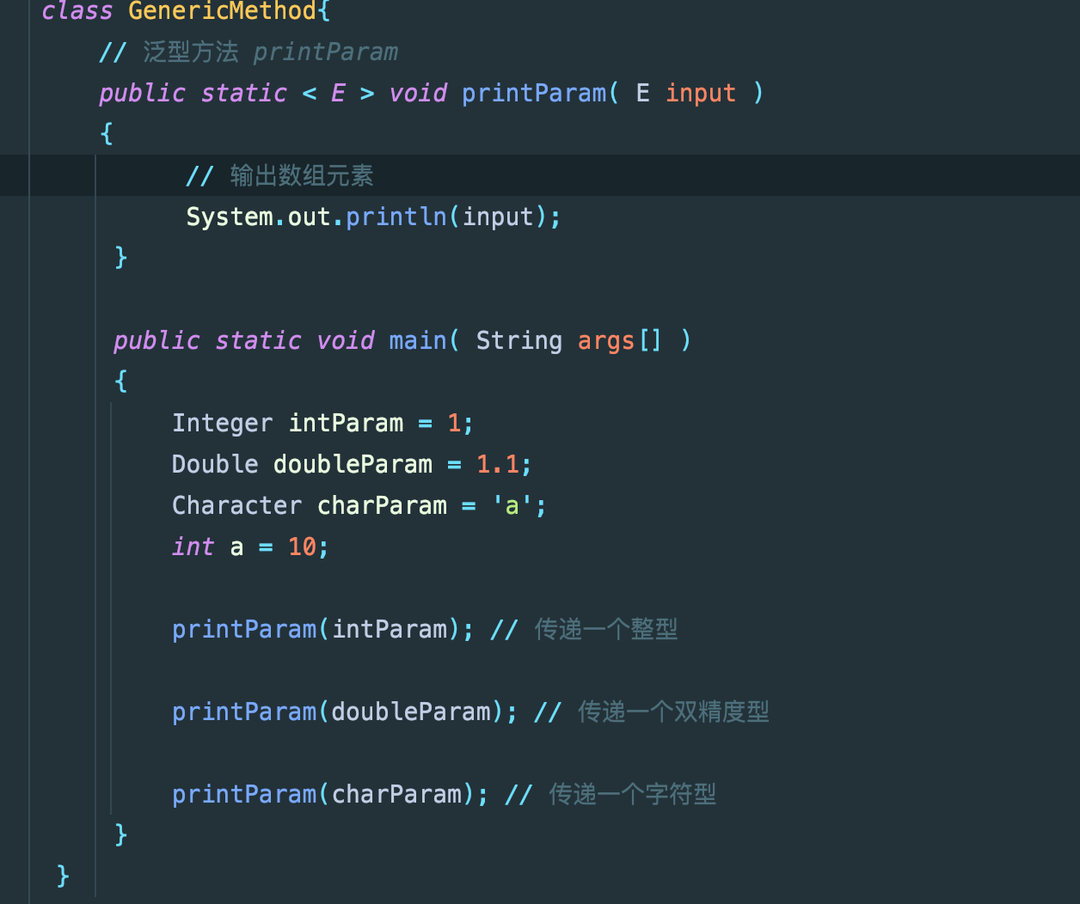
Rust简介-特性

Slide 22
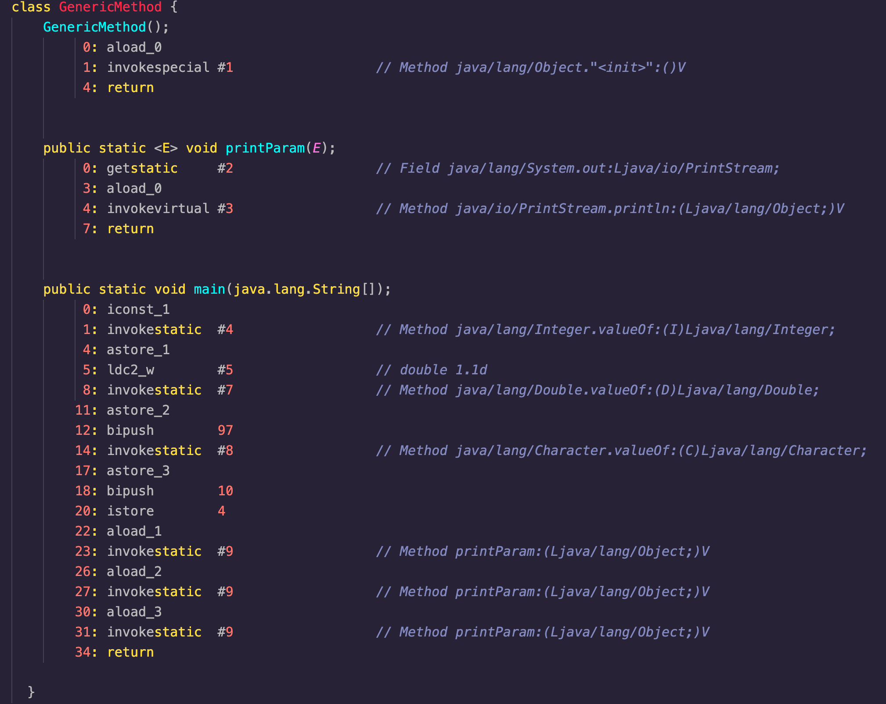
Rust简介-特性
Notes:
Java泛型是将类型包装成object类型，object类型超类，运行时判断具体类型。Invokevirtual字节码助记符表示虚拟机运行时判断具体类型。

Slide 23
Rust简介-特性
实用性
- 无畏并发，借用检查器在编译阶段检测非法的并发数据访问。
- 方便且零成本的FFI，兼容C-ABI，能够接收C语言的遗产。
- 强大的包管理工具cargo。
Notes:
实用性，rust本身在关注性能和安全的同时也非常注重语言的实用性。这可以在并发安全的支持以和项目管理工具cargo上得以体现。

Slide 24
Rust简介-特性
- channel实现线程间通信
- 语言层面上限定不同类型数据，线程间共享内存（send, sync）
- 异步并发
Notes:
并发安全问题主要是因为数据竞争和竞太条件导致的。得益于所有权机和借用机制。同一时刻只允许有至多一个可变借用和多个不可变借用，值在任一时刻有且只有一个所有者，因此消除了数据竞争。解决了因数据竞争导致的并发安全问题。通过借用检查器将并发写数据的问题，在编译期间暴露出来。同时rust也提供了一些机制保证了并发的安全和高性能，比较有代表性的是channel，语言限定可在线程间共享的类型数据，以及强大的异步并发。

Slide 25
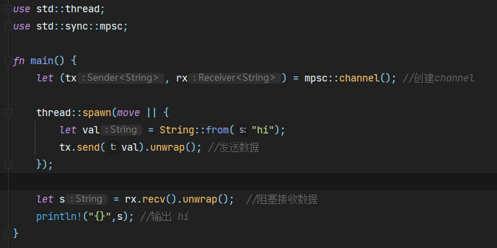
Rust简介-特性

Slide 26
Rust简介-特性
Rust异步编程
Rust异步并发通过引入协程，以任务作为基础单元进行并发处理。由开发者分割计算过程，生成对应的计算任务。
Notes:
在很多编程语言中都存在异步并发的机制，比如js,python等。 异步编程，从最开始的基于事件回调的机制（epoll，nodejs），到使用promise/future模型，再到现在利用协程实现的async/await机制，总共经历了三个阶段。而利用协程实现的async/await模型也被称为异步编程的终极解决方案。Rust同样也支持该异步模型。

Slide 27
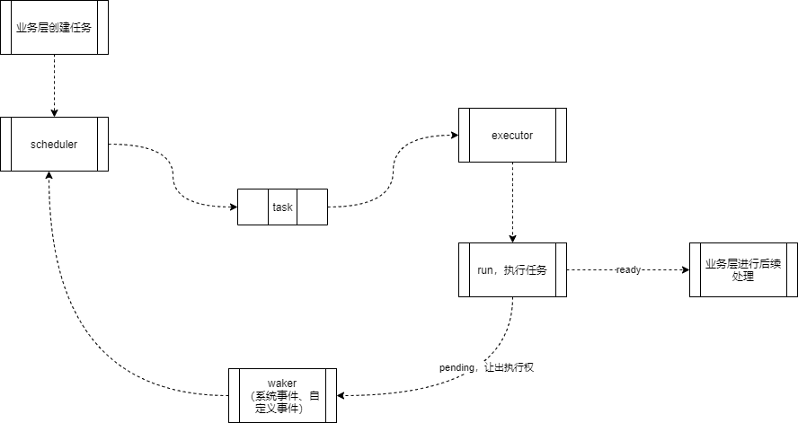
Rust简介-特性
Scheduler、executeor、wake、task queue均需要三方库实现，rust语言本身提供了基本的trait限定
Notes:
由业务层分割计算过程，生成异步任务，串联异步过程。将生成的任务传递给scheduler，分发任务给不同的任务队列，executor选择合适的线程，将任务与线程关联起来，执行具体的任务代码。执行过程中遇到pending状态（pending状态可以自定义），则让出执行权。等待被唤醒之后（一般由系统事件唤醒），在进入调度流程。Scheduler、executeor、wake、task queue均需要三方库实现（考虑将实现的demo 运行时添加进来），rust语言本身只提供了基本的trait限定，编译器生成基本代码，支撑任务流转。这样就实现了一个线程同时支持多个并发任务的功能。

Slide 28
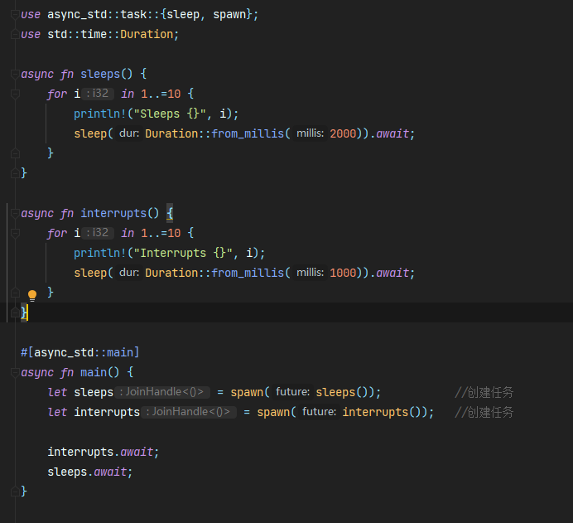
Rust简介-特性
Notes:
示例展示，用户在使用第三方库进行异步并发计算时，只需要关注计算本身即可。细节实现均被封装，感知不到具体细节。开发者只关注业务层逻辑即可，不需要关注异步并发计算背后的逻辑。用户同样可以自主研发贴合业务的运行时机制，使服务获得更高的性能。当然同时也带来些问题，不同的运行时实现相互之间可能存在冲突。

Slide 29
Rust简介-优劣
优点
高性能
完备的安全检查
缺点
学习曲线陡峭
编译速度慢（借用检查及零成本抽象导致）
开发效率不高，缺少完善的开发工具
Notes:
没有垃圾回收器stop the world，以及对零成本抽象的支持，Rust本身性能比较高。编译器完备的安全检查，类型检查，内存安全检查。Rust兼容 C-ABI，能很好的兼容C语言软件。并且从语言架构层面上将 Rust 语言分成 Safe Rust 和 Unsafe Rust 两部分，其中 Unsafe Rust专门和外部系统打交道，比如操作系统内核。学习曲线陡峭，语法不容易学习。所有权、引用借用、生命周期以及宏编程等都比较难以掌握。编译慢，也是因为所有权和生命周期的处理比较困难。开发效率相对golang等应用型语言慢。

Slide 30
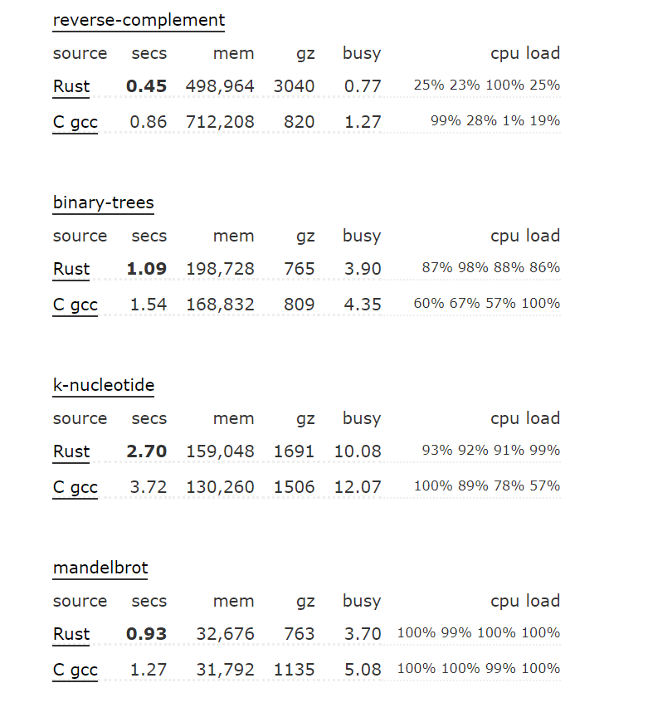
Rust简介-优劣
benchmarksgame上rust与C语言性能比较。
https://benchmarksgame-team.pages.debian.net/benchmarksgame/fastest/rust.html
Notes:
Benchmarksgame做的性能对比。不同算法和数据格式实现的性能对比，secs总体运行时间，mem峰值内存，busy所有线程占据的时间片总和。

Slide 31
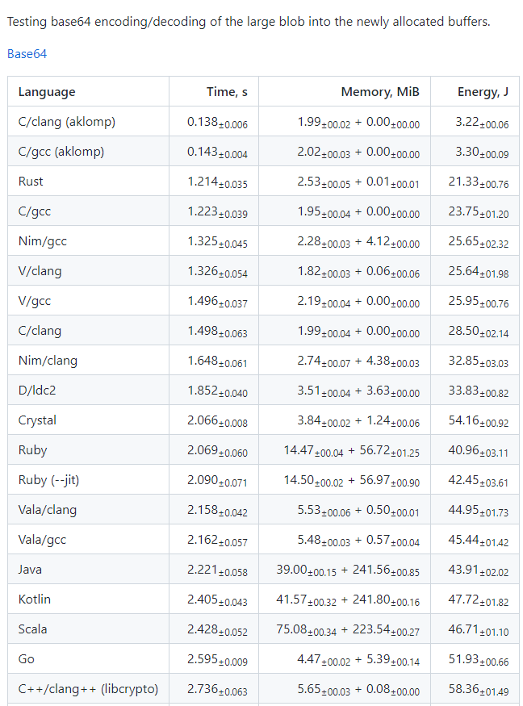
Rust简介-优劣
Notes:
Github上对常见的数据操作的对比，base64编码，json解析等比较。https://github.com/kostya/benchmarks

Slide 32
Rust生态和应用

Slide 33
Rust生态和应用
Rust发展依赖社区和开发团队共同推进
目前已经发布的三方包已经有71905。主要集中在命令行开发、网络编程、异步开发、机器学习和算法领域。
Notes:
Rust发展是依赖社区和开发团队共同推进的，rust核心团队主要集中在rust语言本身的特性开发上，而社区主要集中在rust的基础应用上。很多基础库都会以crate的形式发布到crates.io上。目前为止有71905个
基础库，io，网络，数据库，集中在云计算。

Slide 34
Rust生态和应用
领域 | 三方库 | 说明 | 备注
序列化 | serde | Json序列化、反序列化
异步并发 | Tokio、async-std | 异步运行时 | fs、io、time
数据库 | Sqlx、rocksdb、MySQL、redis客户端 | 常见数据库类型基本都包含
API | Tonic、httparse、url、protobuf、validator | http、grpc | 有异步并发运行时三方库支持，可以自研
测试 | Mockall、static assertions | 测试框架
ffi开发 | Libc、cxx | 支持集成C\C++代码 | 三方实现用于集成c代码
Notes:
Serde是三方实现的序列化反序列化库，在github上有与其他语言通功能库的比较结果
Tokio、async-std是支撑异步并发编程的运行时三方库，内部实现了io等操作的异步机制
常见数据库客户端
Tonic三方实现的grpc库，protobuf是proto协议序列化反序列化库

Slide 35
Rust生态和应用
领域 | 应用 | 说明
操作系统 | rCore, zCore | rCore是用rust重新实现的linux内核。zCore是用rust重新实现的Zircon微内核
数据库 | TiKV,Vector | TiKV是分布式数据库TiDB的底层核心模块。Vector是一款数据管道产品，类似于logstash。
搜索引擎 | Rucene | 知乎开源的一款搜索引擎，是对lucene 6.2.1的移植
区块链 | Diem | Diem前身是libra
云原生 | Firecracker,linkerd2-proxy | Firecracker亚马逊开源的容器技术。Linkerd2-proxy服务网格linkerd2.0中的底层核心模块。
webAssembly | Lucet | 已被wasm官方收纳
Notes:
rCore，清华大学开源的操作系统，除此之外还有谷歌开源的Fuchsia操作系统，是除了rust本身之外的最大的rust项目。
TiKV，分布式数据库TiDB的底层核心模块。
Vector，数据管道功能类似于logstash，据说比logstash快10倍，目前国内虎扑有采用filebeat->kafka->vector->kafka->ES/clickhouse的数据采集存储方案。
webAssembly可以在细化下。

Slide 36
Rust学习资料
Notes:
目前只找到了web端的roadmap，考虑自己整理一个。

Slide 37
Rust学习资料
Rust 程序设计语言
通过例子学 Rust
Rust参考手册
Rust 中的异步编程（官方出品，还未写完）
Rust秘典(死灵书)
Notes:
以上这些书都是官方推荐，难度从上到下依次递增。

Slide 38
Rust学习资料
Rust官方社区
https://www.rust-lang.org/zh-CN/community
内部论坛是rust语言开发讨论区
外部论坛是其他关于rust的讨论区
Rust中文社区
https://rustcc.cn/

Slide 39
Rust学习资料
Awesome-rust
https://github.com/rust-unofficial/awesome-rust
Rust编码规范（非官方版）
https://github.com/Rust-Coding-Guidelines/rust-coding-guidelines-zh

Slide 40
Rust学习资料
考虑建立内部兴趣群，用于感兴趣的同学学习交流（待定）

Slide 41
相关资料
http://venge.net/graydon/talks/intro-talk-2.pdf 首次正式公开Rust，并开始进行了首个Rust项目servo的开发
https://foundation.rust-lang.org/ Rust基金会官网
https://blog.rust-lang.org/2015/04/10/Fearless-Concurrency.html
https://github.com/microsoft/MSRC-Security-Research/blob/master/presentations/2019_02_BlueHatIL/2019_01%20-%20BlueHatIL%20-%20Trends%2C%20challenge%2C%20and%20shifts%20in%20software%20vulnerability%20mitigation.pdf
https://benchmarksgame-team.pages.debian.net/benchmarksgame/fastest/rust.html
https://github.com/kostya/benchmarks 开放常用库性能对比
https://users.rust-lang.org/t/soft-question-golang-vs-rust-productivity/61053 使用golang还是rust的讨论
https://rustcc.cn/article?id=4a6054b8-f846-4ef3-8c7b-6c60664ab2b0 rust常见问题
https://github.com/hengli-coder/rust_learning PPT中涉及的代码

